Slide 1
第四章 在光的世界里
第2节 光的反射定律

Slide 2

光 的 反 射

Slide 3

1.我们为什么能看到太阳、灯等物体？
太阳、灯等物体发出的光会射到我们的眼
睛里，我们就能看见这些物体了 .
2.我们为什么还能看到教室、人、书本等这些本身不发光的物体？
物体反射的光线进入我们的眼睛。

Slide 4
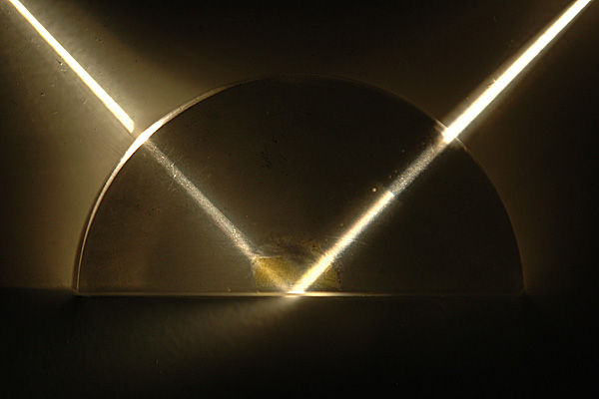
讲授新课
一
光的反射
光射向物体表面时，改变方向，这种现象叫做光的反射。
光的反射有什么规律呢？

Slide 5
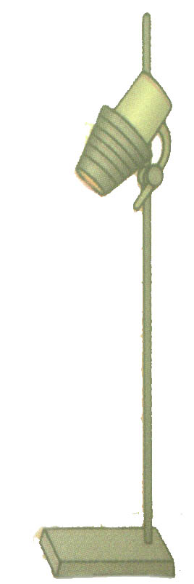
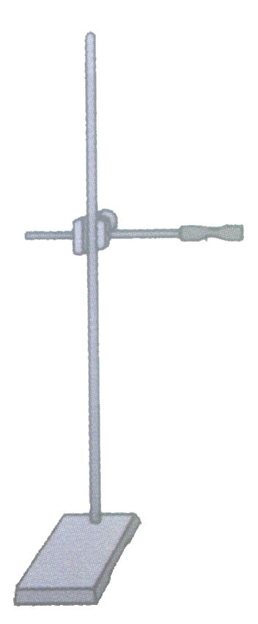
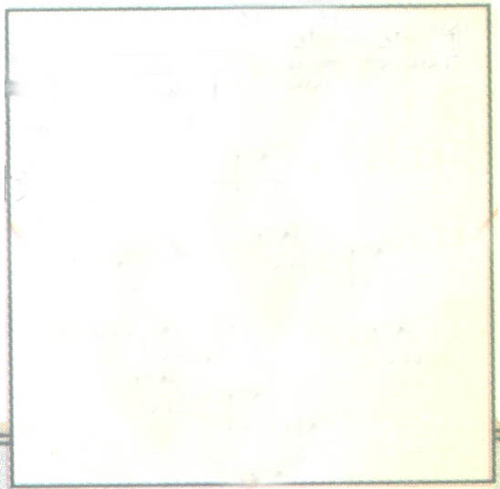
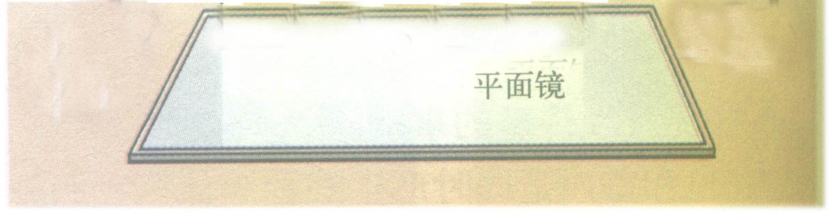
讲授新课
一点，两角，三线
法线N
光路介绍
反射光线
反射角
入射角
入射光线
反射面
入射点
O
法线：过入射点,垂直于镜面的直线；（ON）--虚线
入射角：入射光线与法线的夹角；
反射角：反射光线与法线的夹角；

Slide 6
白纸板的作用：
1、显示光的传播路径；
（第一节显示路径用'水雾'）
2、探究反射光线与入射光线及法线是否在同一平面内？
3、便于测量反射角和入射角探究反射角和入射角的大小关系。

Slide 7


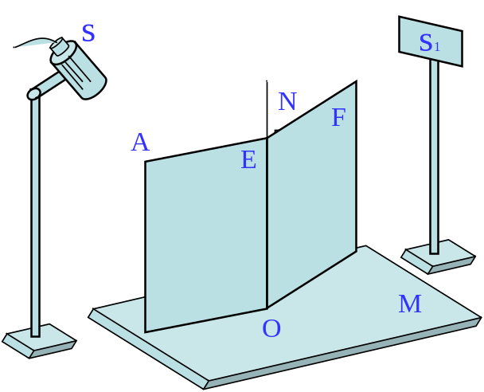
探究光的反射定律
提出问题
光反射时遵循什么规律？
↓
猜想与假设
反射光线和入射光线可能在同平面；反射角与入射角可能相等
↓
把一个平面镜放在水平桌面上，在平面镜的上竖直放置一张附有量角器的白色纸板，它是由可绕ON折转的EF两板组成
1.让激光笔入射光沿着白纸板E射到镜面的O点
2.向前、后转动F纸板观察反射光
3.多次改变入射角观察记录
对应的反射角
制定计划与设计实验
↓
请将你得到的数据填入下表

Slide 8

请将你得到的数据填入下表
实验次数 | 入射角/度 | 反射角/度
1
2
3

Slide 9
11、反射角等于入射角；反射角随入射角增大而增大
2、反射光线和入射光线分居法线两侧

Slide 10
讲授新课
二
光的反射定律
1.三线共面
2.两线分居
3.两角相等
光的反射定律
（1）反射光线、入射光线和法线在同一平面内；
（2）反射光线和入射光线分别位于法线两侧
（3）反射角等于入射角

Slide 11
讲授新课
试一试
已知图中入射光线，请画出反射光线。
N
O
步骤：
1．先在反射面上标出入射点O；
2．过入射点画出反射面的垂线ON，即法线；
3．根据光的反射定律，反射角等于入射角画出反射光线。
O

Slide 12
讲授新课
规律延伸
1.光线垂直入射时，情况怎样？
反射角
=
入射角
=
0°
a
当光线垂直入射时，它将被垂直反射出去。

Slide 13
讲授新课
2.光线沿反射光线入射，会怎样出射？
N
A
B
O
在反射现象中，光路是可逆的。

Slide 14


反射的应用—改变光路
平面镜成像
潜望镜

Slide 15
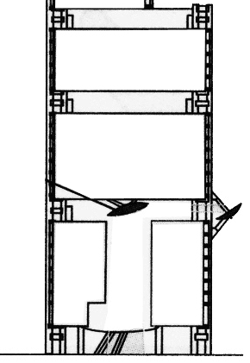
汇丰银行利用反射镜将自然光引入楼内
太阳光
反光镜
反光镜

Slide 16
将光偏转180º的装置
60º
60º
30º
30º
两平面镜相互垂直

Slide 17
讲授新课
练一练
1.根据下图回答下列问题
（1）指出光路图中的入射角与反射角
（2）假如∠2＝60⁰，入射角等于 ，反射角等于 ，入射光线与反射光线的夹角等于 。
（３）假如∠１＝60°，入射角等于 ，反射角等于 ,入射光线与反射光线的夹角等于 。
60°
60°
120°
30°
30°
60°
法线 N
^{反射角}
^{入射角}
2
3
1
4
O

Slide 18
讲授新课
2.按要求画图
画出反射光线
画出入射光线
画出镜面

Slide 19


讲授新课
三
镜面反射和漫反射
(1)平行光线射到光滑表面上，反射光会平行射出，这种反射叫镜面反射。
平面镜
(2)平行光线射到粗糙表面上，反射光线会射向不同方向，这种反射叫漫反射。
白纸

Slide 20
讲授新课
观察漫反射的形成过程，你发现了什么？
镜面反射和漫反射都遵循光的反射规律
漫反射使我们能在不同方向看到本身不发光的物体。

Slide 21
讲授新课
角反射器
当有光线从任意角度射向尾灯时，它都能把光线“反向射回”。

Slide 22
课堂小结
概念
光在传播过程中被介质表面反射回去的现象
光的反射
三线共面
反射定律
两线分居
两角相等
在反射现象当中，光路是可逆的
镜面反射
两种反射
都遵循光的反射规律
漫反射

Slide 23
练习：
1.光的反射定律：反射时， 、 和 在同一平面内； 和 分居在法线的两侧， 等于 .
2.光______射向平面镜时，反射光线与入射光线重合，些时反射角是___ °
3.光反射时,入射角是30°则反射角是 °,入射光线与反射光线的夹角是 °当入射角增大10°时,反射角也增大 °入射光线与反射光线的夹角增大 °
4.光的反射可分为 和 . 黑板用久了会反光是因为发生了 反射.
5、能够从不同角度看到本身不发光的物体是因为光在物体表面发生 的缘故。放电影的银幕发生的是 。
反射光线
入射光线
法线
反射光线
入射光线
反射角
入射角
垂直
0
30
60
10
20
漫反射
镜面反射
镜面
漫反射
漫反射
Notes:
°

Slide 24
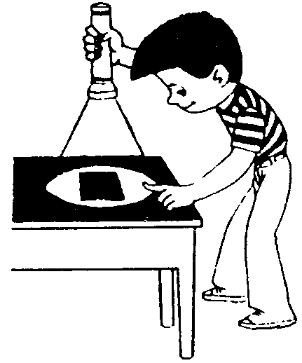
随堂训练
1.晚上，在桌上铺一张白纸，把一块小平面镜放在纸上（镜面朝上），让手电筒的光正对着平面镜照射，从侧面看去（ ）
A.镜子比较亮，它发生了镜面反射
B.镜子比较暗，它发生了镜面反射
C.白纸比较亮，它发生了镜面反射
D.白纸比较暗，它发生了漫反射
B

Slide 25
随堂训练
2.一束光线射到平面镜上，当入射光线与镜面的夹角逐渐增大时，则（ ）
A．入射角逐渐增大，反射角也逐渐增大
B．入射角逐渐减小，反射角逐渐增大
C．入射角逐渐减小，反射角也逐渐减小
D．入射角逐渐增大，反射角逐渐减小
C

Slide 26
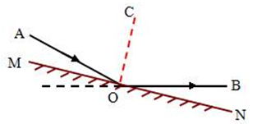
随堂训练
3.一束激光自左边与水平面成40°角的方向射来，现要利用平面镜把这束激光沿水平方向向右反射出去，则平面镜与水平面间的夹角应为（ ）
A．10° B．20°
C．40° D．80°
B

Slide 27
随堂训练
4. 关于光的反射，下列说法正确的是( )
A.当入射光线与平面镜成20°角时，反射角也是20°
B.入射光线靠近法线时，反射光线也靠近法线
C.入射角增大5°，反射光线与入射光线的夹角也增大5°
D.镜面反射遵守反射定律，漫反射不遵守反射定律
B

